Slide 1
এই স্লাইডটি শিক্ষকবৃন্দ তথা কন্টেন্ট ব্যবহারকারীর জন্য।
সম্মানিত মডেল কন্টেন্ট ব্যবহারকারী/ শিক্ষকবৃন্দ এই কন্টেন্টটি পাঠদানের পূর্বে স্লাইড নোটের নির্দেশনাগুলো পড়ে নিলে ভালো হবে। প্রয়োজনে শিক্ষকরা নিজস্ব কৌশল ব্যবহার করতে পারবেন।

Slide 2
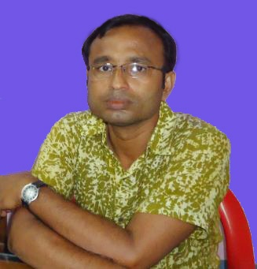
পরিচিতি
শিক্ষক পরিচিতি
পাঠ পরিচিতি
উৎপল বিশ্বাস
সিনিয়র সহকারী শিক্ষক (শরীরচর্চা)
লখাইডাংগা মাধ্যমিক বিদ্যালয়
মণিরামপুর, যশোর।
E-mail: utpal96mosiahati@gmail.com
মোবাইল নং- 01713923056
৭ম শ্রেণি
বিষয়ঃ- কৃষি শিক্ষা
৪র্থ অধ্যায়ঃ- কৃষি ও জলবায়ু
পাঠ-৩: খরিপ মৌসুমের ফসল
তারিখঃ ০6/০6/১৫ ইং।

Slide 3
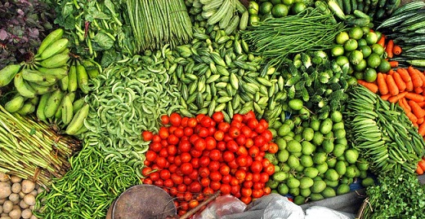
কেমন আছো সবাই?

Slide 4
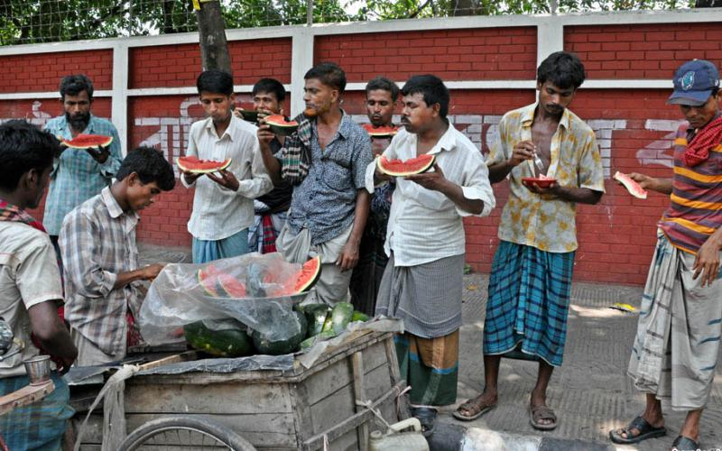
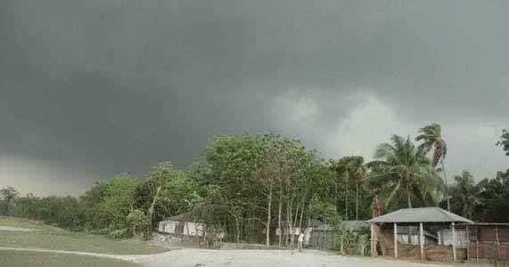
এ দৃশ্য কোন ঋতুতে দেখা যায় ?
তোমরা কী বলতে পারবে এটিকে কোন মৌসুম বলে?

Slide 5
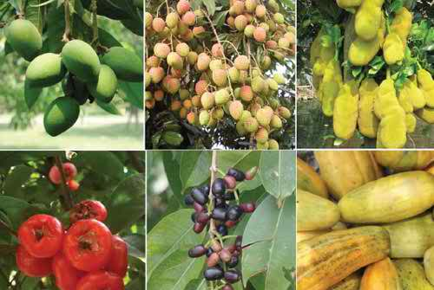
এবার বলো দেখি এ ফলগুলো কখন পাওয়া যায়?
তোমরা কী বলতে পারবে এ সময়ে কোন কোন ফসল জন্মে?

Slide 6
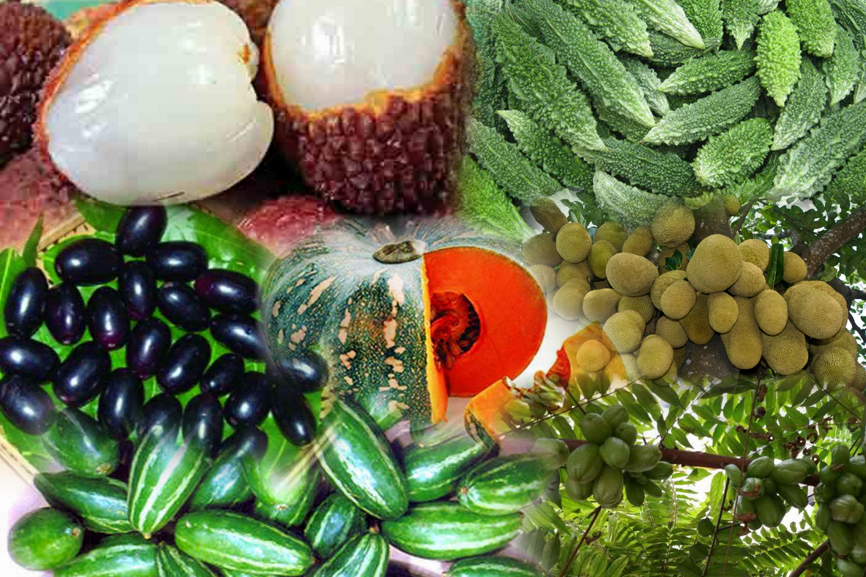
খরিপ মৌসুমের ফসল

Slide 7
এই পাঠ শেষে শিক্ষার্থীরা…..
শিখনফল
খরিপ ফসলের ধারণা ব্যাখ্যা করতে পারবে।
খরিপ মৌসুমের বৈশিষ্ট্য বর্ণনা করতে পারবে।
খরিপ-১ ও খরিপ-২ মৌসুমের বৈশিষ্ট্য বর্ণনা করতে পারবে।
খরিপ-১ ও খরিপ-২ মৌসুমের প্রধান ফসলগুলো শনাক্ত করতে পারবে।

Slide 8
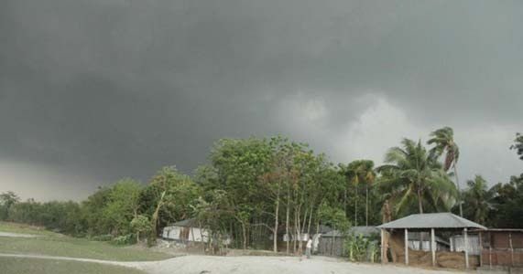
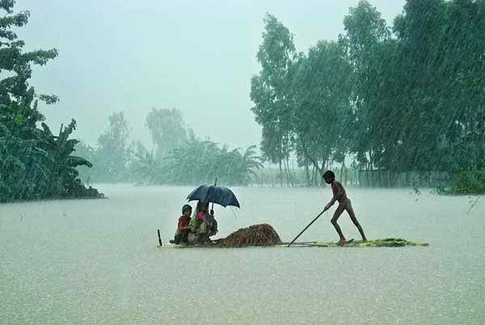
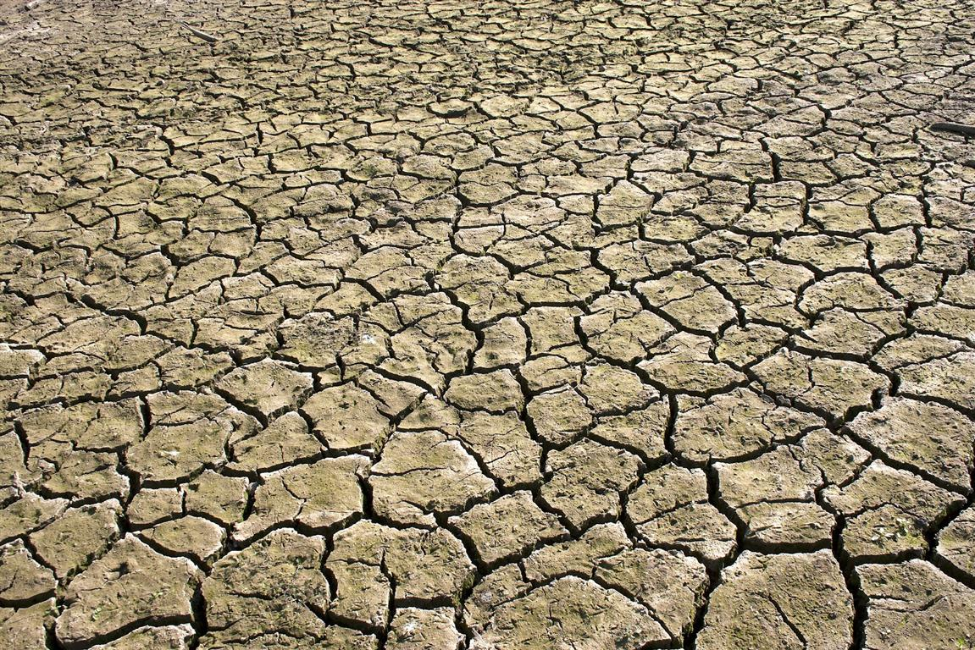
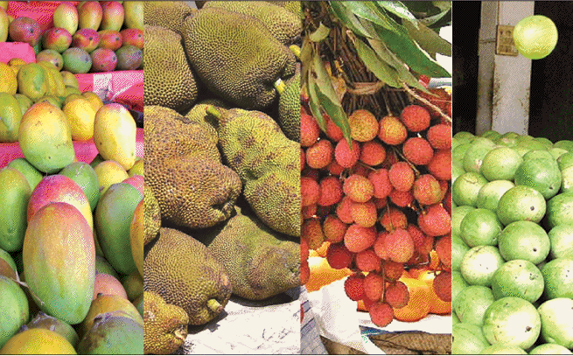
চৈত্র থেকে ভাদ্র মাস পর্যন্ত সময়কে খরিপ মৌসুম বলে। এ মৌসুমে যে ফসল উৎপাদিত হয় তাকে খরিপ ফসল বলে।
Notes:
এই স্লাইডের মাধ্যমে শিক্ষার্থীদের খরিপ মৌসুমের মাস গুলো সম্পর্কে ধারণা দিতে হবে।

Slide 9
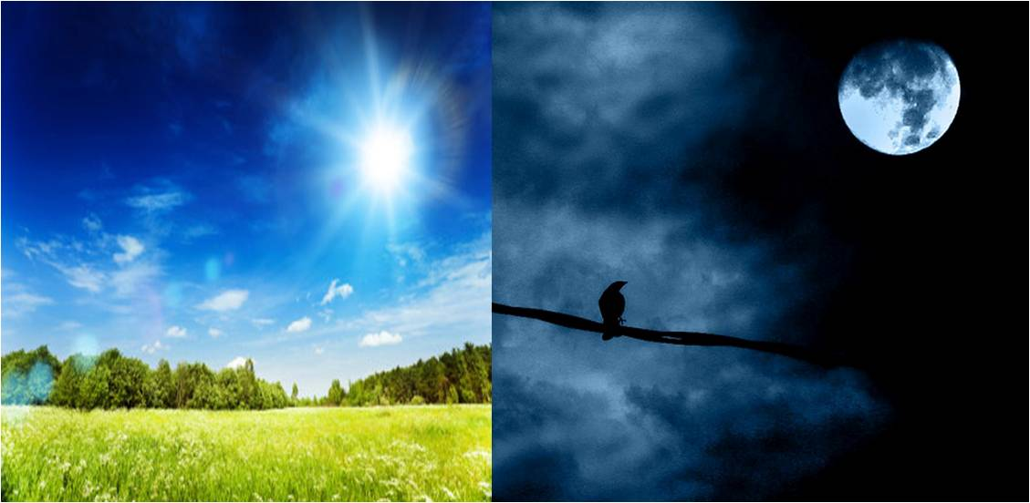
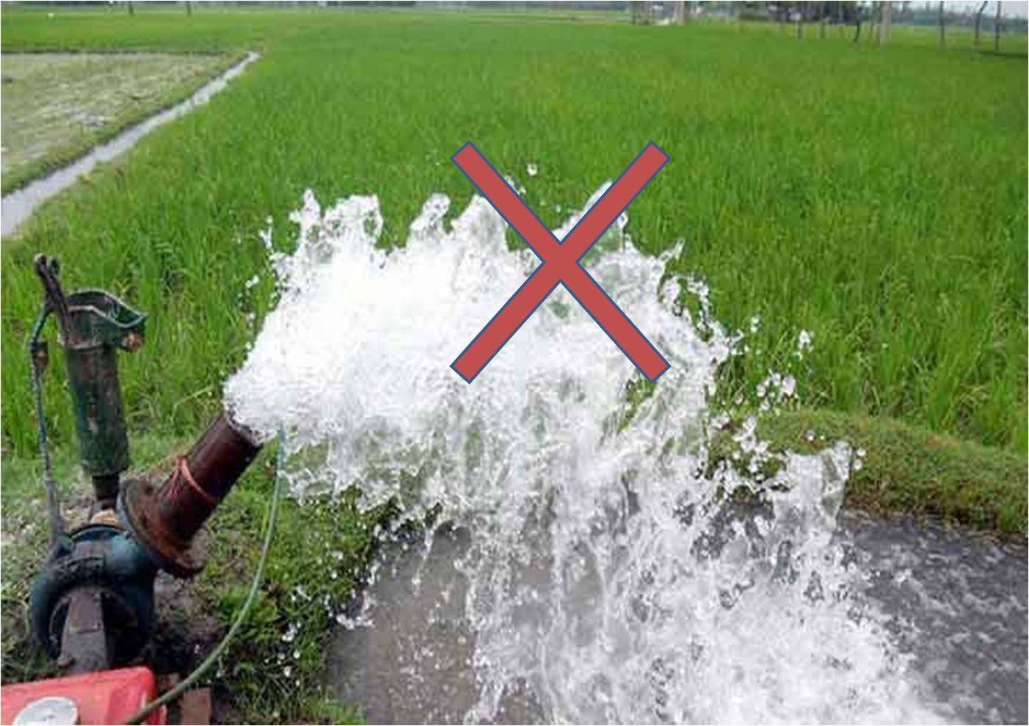
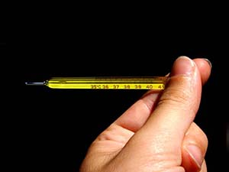
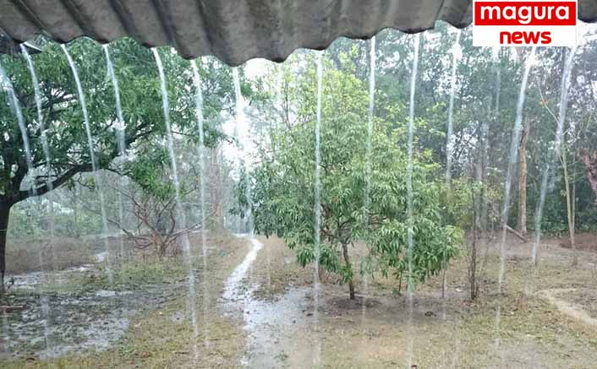
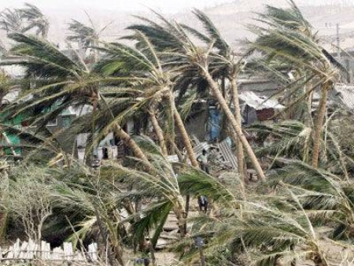
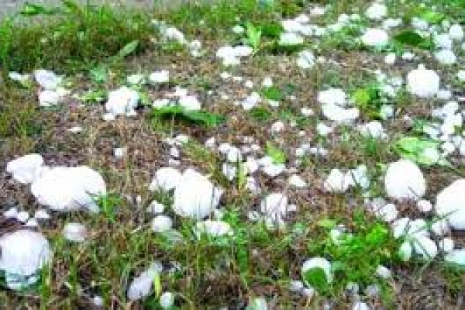
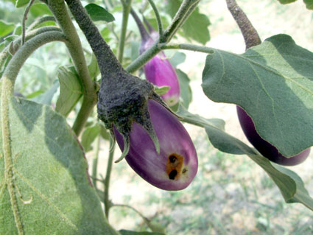
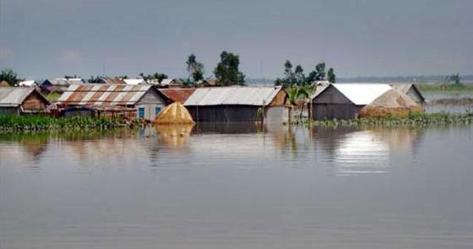
খরিপ মৌসুমের বৈশিষ্ট্য
তাপমাত্রা বেশি থাকে।
বৃষ্টিপাত বেশি হয়।
ঝড়ের আশঙ্কা ও বায়ুর আর্দ্রতা বেশি থাকে।
শিলাবৃষ্টির আশঙ্কা বেশি থাকে।
বন্যার আশঙ্কা বেশি থাকে।
রোগ ও পোকার আক্রমণ বেশি হয়।
পানি সেচের তেমন প্রয়োজন হয় না।
দিনের দৈর্ঘ্য রাতের দৈর্ঘ্যের সমান বা বেশি হয়।
Notes:
এই স্লাইডের ছবি ও টেক্সট বক্স অন-অফ এ কাজ করবে। এখানে Entrance ও Exit এর এনিমেশন ব্যবহার করা হয়েছে।

Slide 10
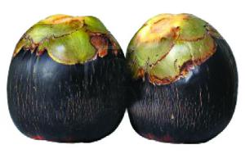
জোড়ায় কাজ
খরিপ মৌসুমের তিনটি বৈশিষ্ট্য লিখ।
Notes:
জোড়ায় কাজ শেষ হলে শিক্ষক প্রত্যেক জোড়া থেকে একটি করে বৈশিষ্ট্য বোর্ডে লিখতে বলবেন।

Slide 11
যেসব ফসল চাষাবাদের জন্য বেশি তাপমাত্রার প্রয়োজন হয় সেসব ফসল খরিপ মৌসুমে চাষাবাদ করা হয়।
খরিপ মৌসুমের প্রকার
খরিপ-১
খরিপ-২

Slide 12
খরিপ-১ ও খরিপ-২ মৌসুমের বৈশিষ্ট্য
খরিপ-১
খরিপ-২
মাঝারি বৃষ্টিপাত হয়
কালবৈশাখী ঝড় ও শিলাবৃষ্টির আশঙ্কা বেশি
ঢল বন্যার আশঙ্কা দেখা যায়
তাপমাত্রা খুব বেশি
জলীয় বাষ্পের পরিমাণ বেশি
পোকার আক্রমন মাঝারি
মাঝারি সেচের প্রয়োজন হয়
বৃষ্টিপাত খুব বেশি হয়
কালবৈশাখী ঝড় ও শিলাবৃষ্টির আশঙ্কা কম
বন্যার আশঙ্কা বেশি
তাপমাত্রা খুব বেশি
জলীয় বাষ্পের পরিমাণ বেশি
পোকার আক্রমন বেশি
কৃত্রিম সেচের প্রয়োজন হয়না

Slide 13

দলীয় কাজ
বেশি তাপমাত্রায় উৎপন্ন হয় এমন কিছু ফসল ও ফলের নামের তালিকা তৈরী কর।

Slide 14
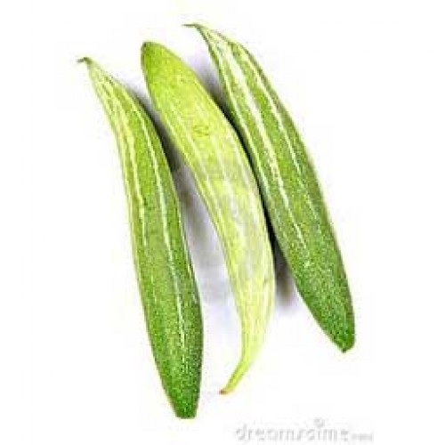
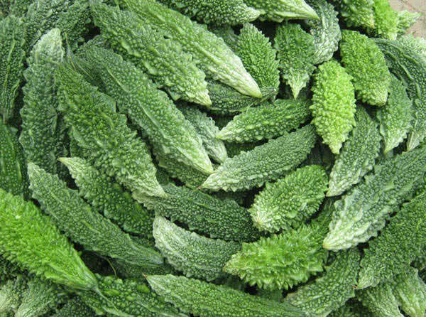
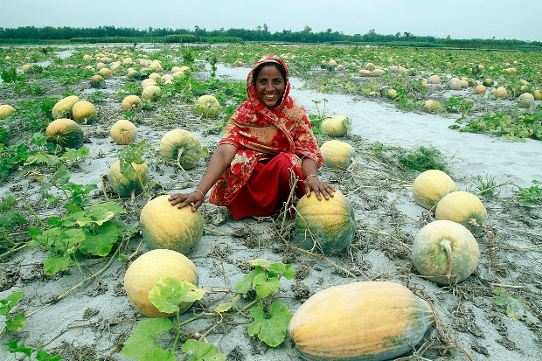
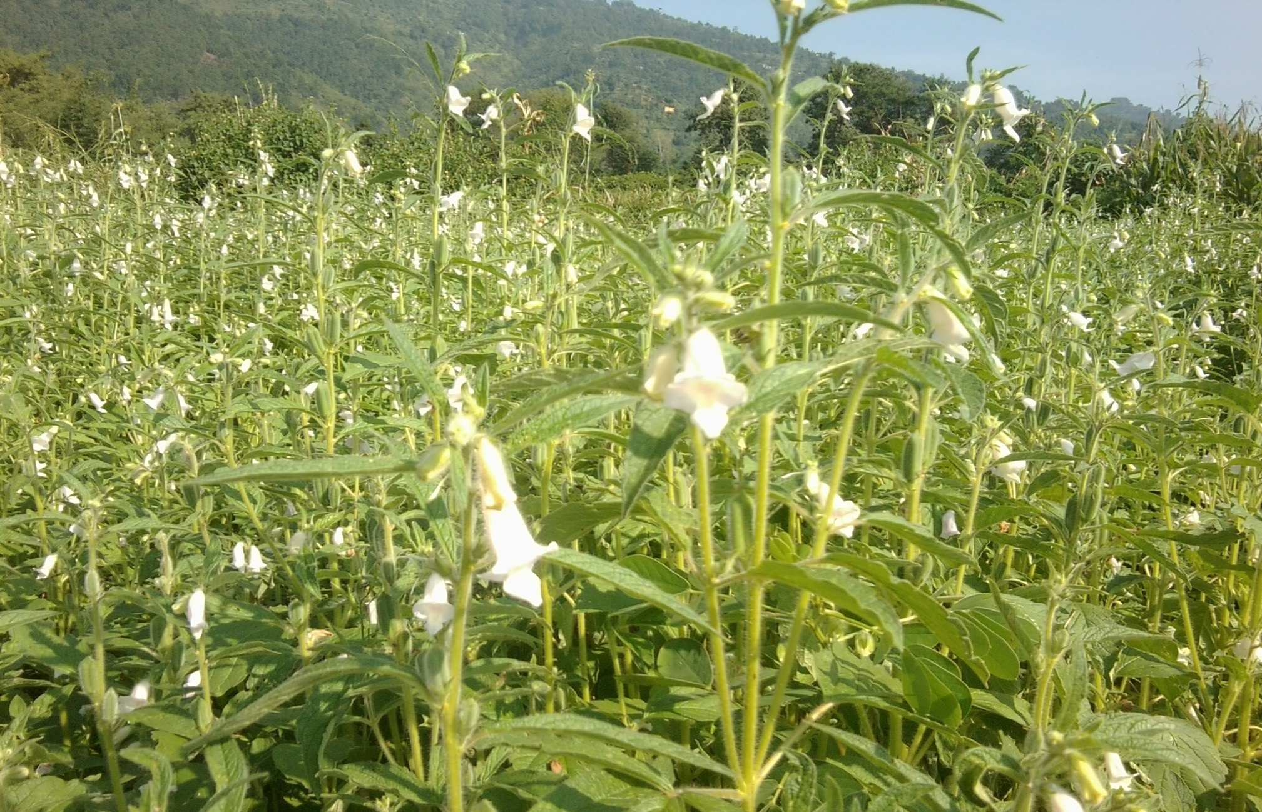
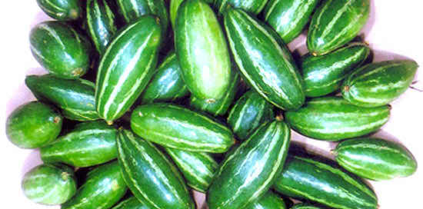
খরিপ-১ মৌসুমের প্রধান ফসল
চিচিংগা
করলা
মিষ্টি কুমড়া
তিল
পটল

Slide 15
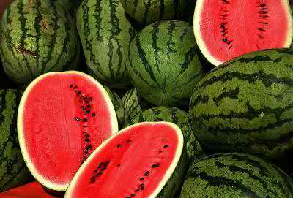
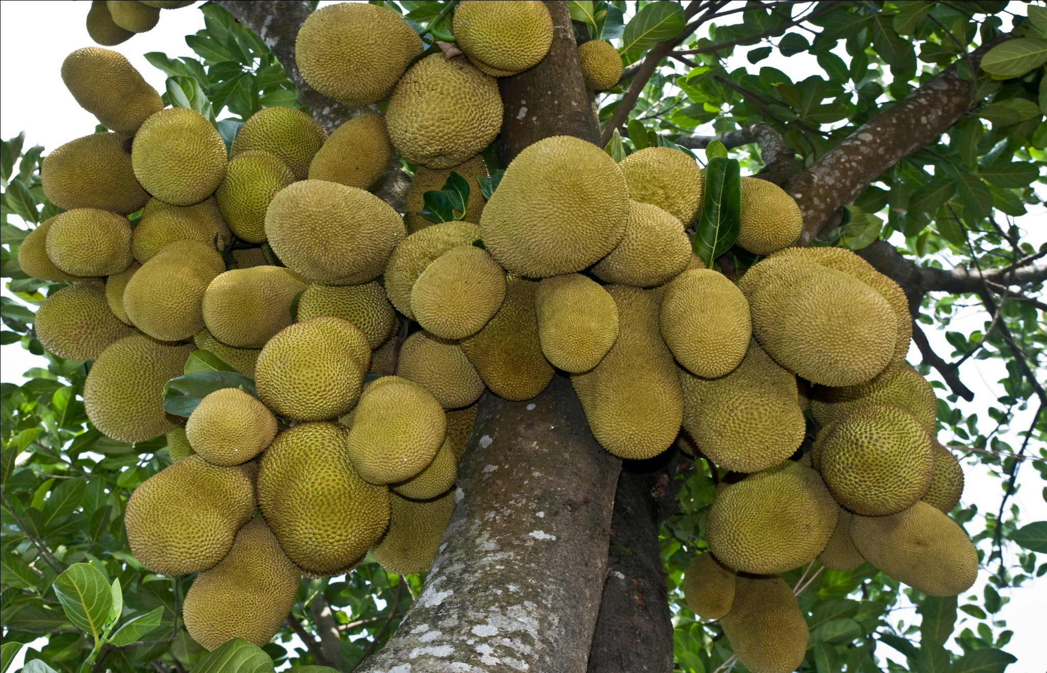
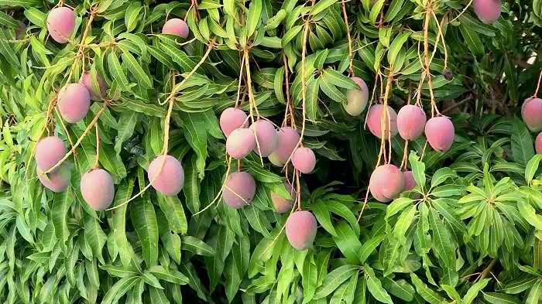
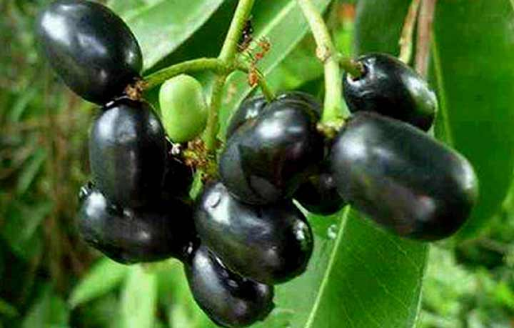
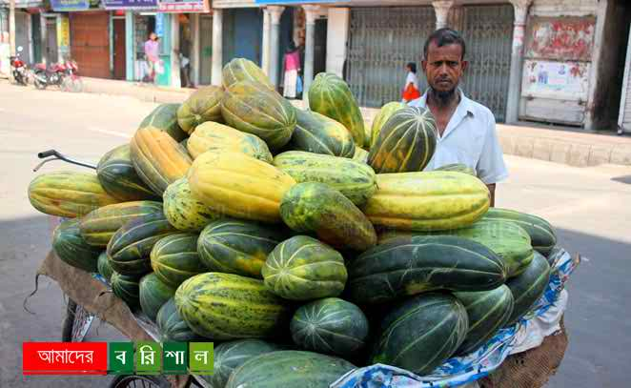
খরিপ-1 মৌসুমের ফল
তরমুজ
কাঁঠাল
লিচু
বাঙ্গি
জাম

Slide 16
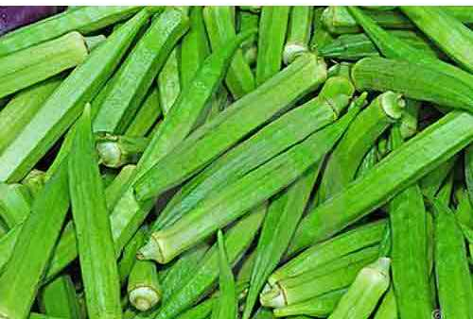
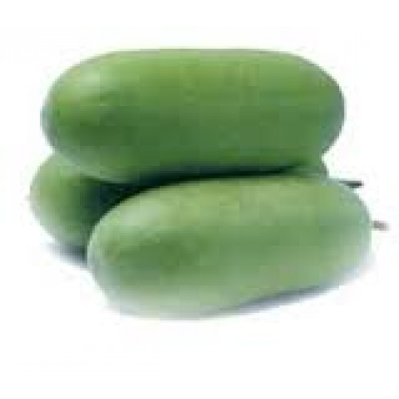
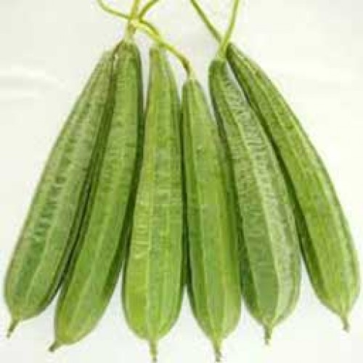
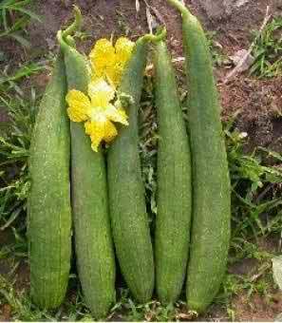
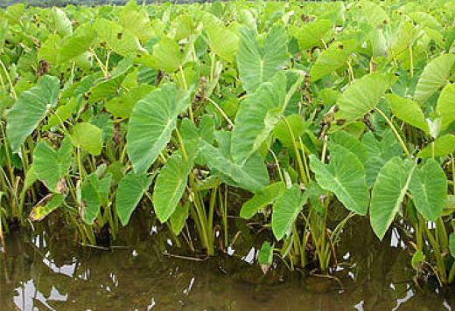
খরিপ-২ মৌসুমের প্রধান ফসল

Slide 17
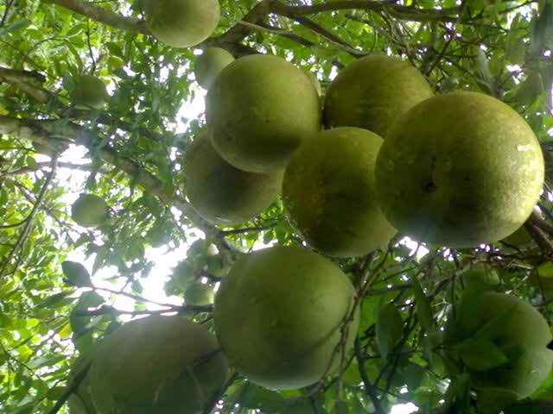
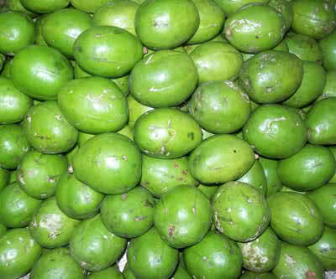
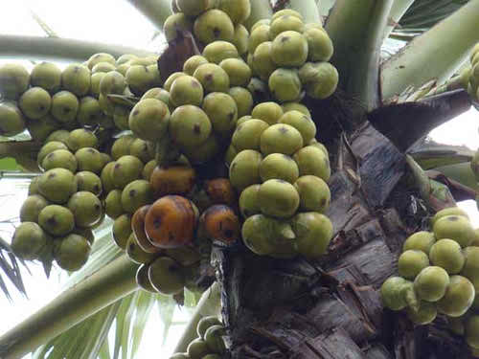
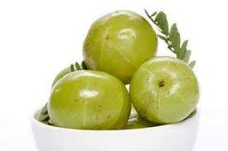
খরিপ-২ মৌসুমের ফল

Slide 18
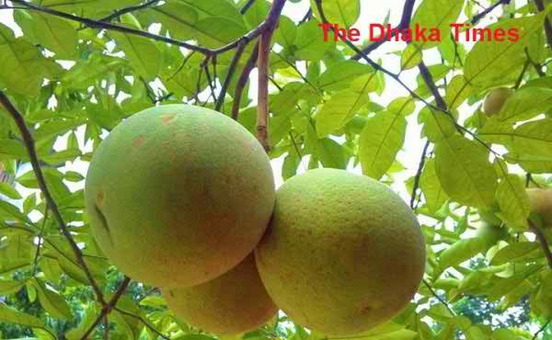
মূল্যায়ন
খরিপ ফসল কী?
খরিপ মৌসুমকে কয়ভাগে ভাগ করা হয়েছে?
            এটি কোন মৌসুমের ফল?
            কৃত্রিম সেচের দরকার হয় না কোন মৌসুমের ফসল উৎপাদনে?
ঢেঁড়শ, ডাঁটা, করলা কোন মৌসুমের ফসল?

Slide 19
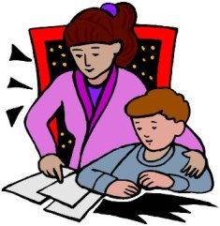
বাড়ির কাজ
খরিপ মৌসুমে উৎপাদিত ফসলের তালিকা তৈরী করে খরিপ-১ ও খরিপ-২ মৌসুমের ফসলগুলো আলাদা করে আনবে।

Slide 20
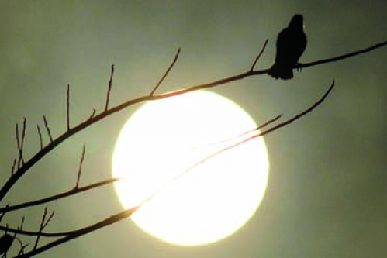
সবাই ভালো থেকো..
ধন্যবাদ

